Slide 1
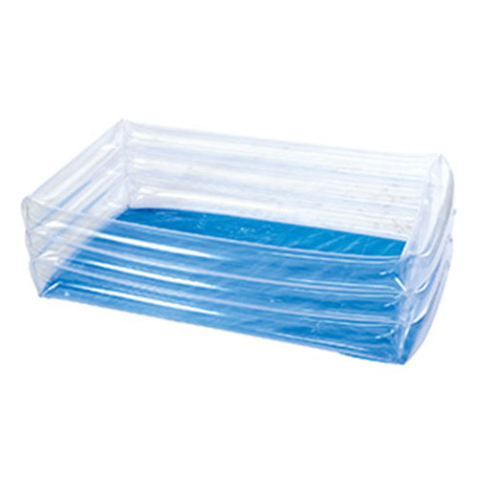
【提案書】
たのしいつり大会本体キット（磁石釣り竿・プール）
特徴
プールと釣り竿三本、そしてポンプの、釣り大会セット。磁石の釣り竿で景品をゲットするイベント用アイテムです。お子様向けや家族向けイベント・キャンペーン用におすすめ
納期
納期スペース
仕様
サイズ：1000×600×320mm
包装：段ボール箱入
お見積
お見積りスペース

